Slide 1
Мастер-класс на тему:
«Игры, стимулирующие социально-коммуникативное развитие детей дошкольного возраста»

Slide 2
Разум и тело

Slide 4
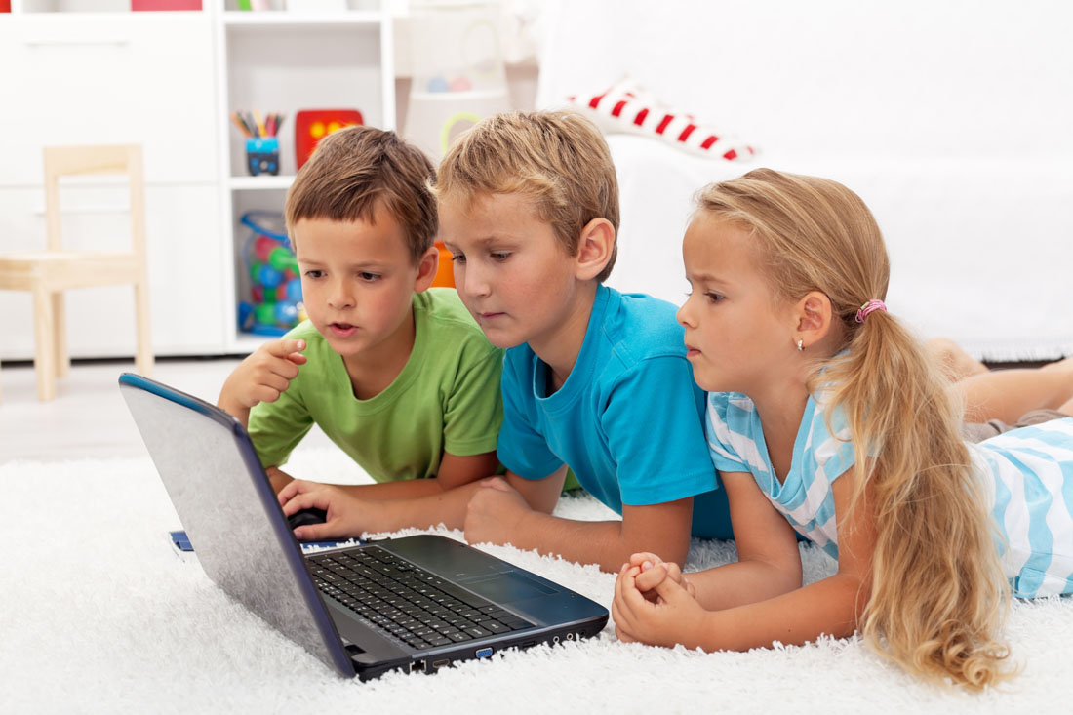

Slide 6
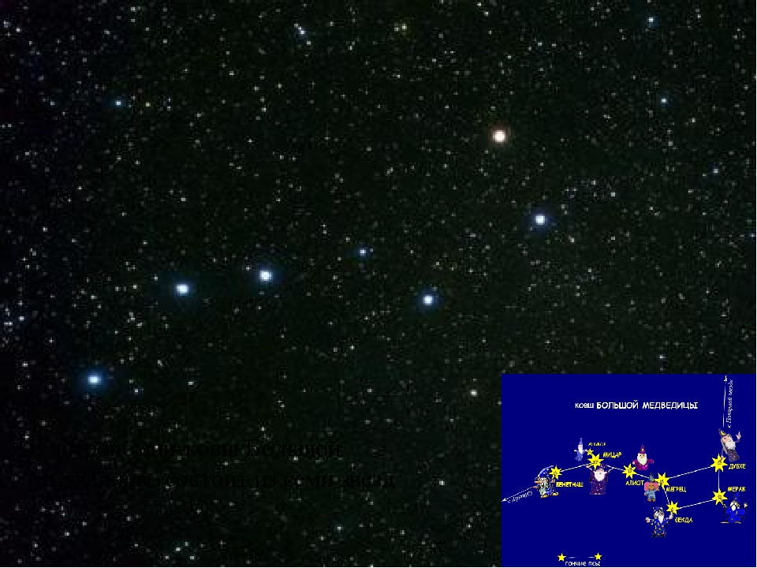

Slide 7
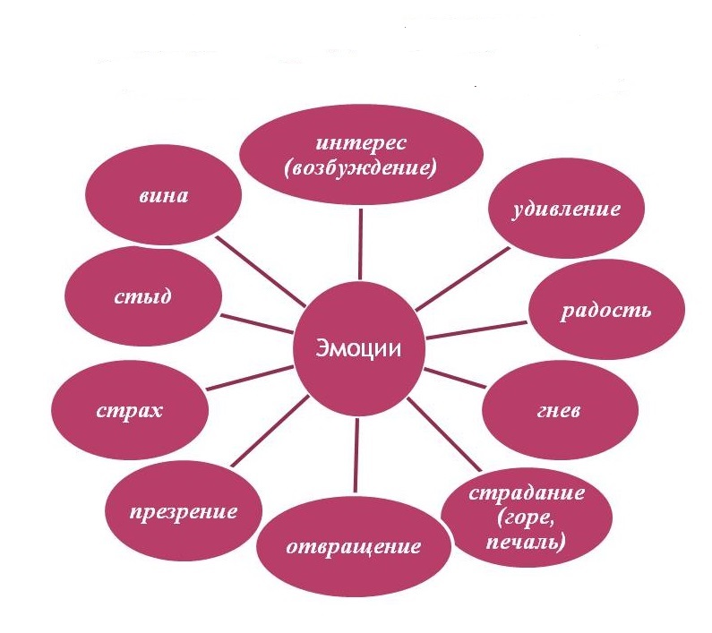
Переживания
Чувства

Slide 8
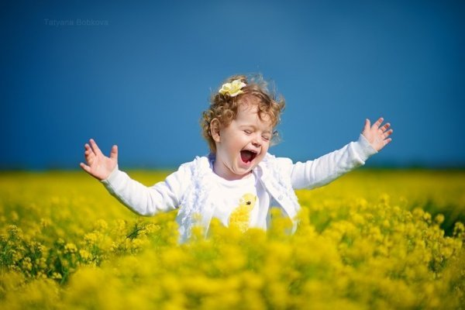
Радость

Slide 9
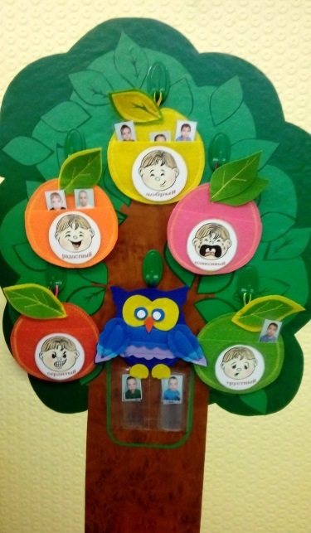
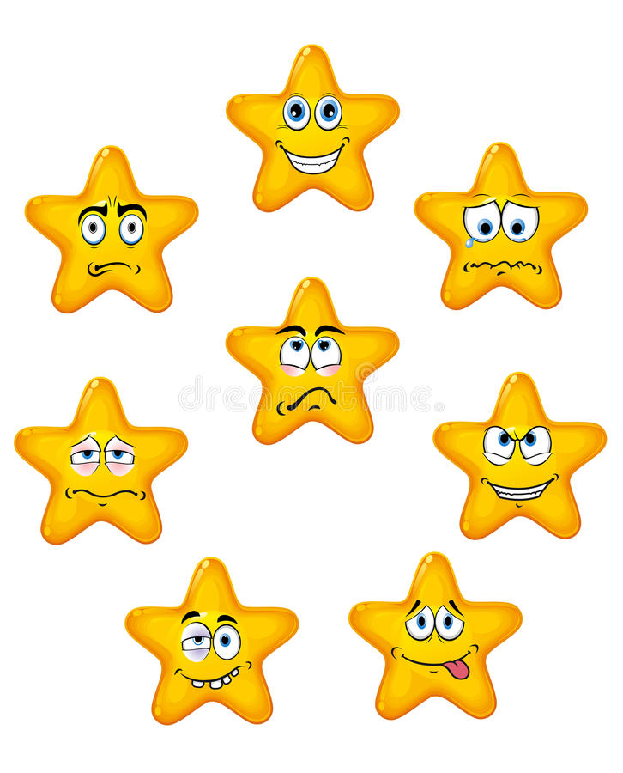
«Мир эмоций»

Slide 10
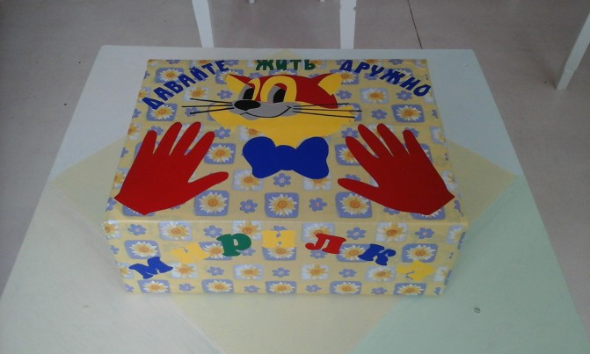
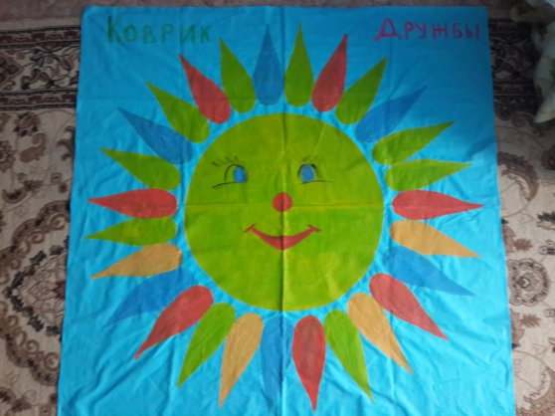
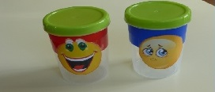
«Уголок дружбы»
«Коробка – Мирилка»
«Коврик – Мирилка»
«Стаканчики для крика»

Slide 11
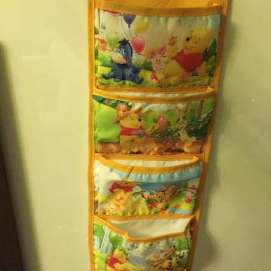
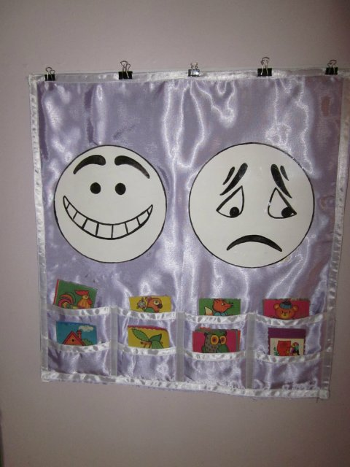
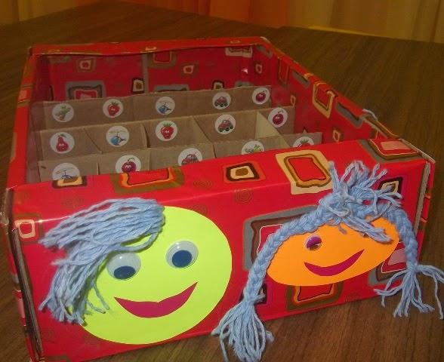
«Кармашек настроения»
«Коробочка добрых дел»

Slide 12
Мини – плакат «Утреннее приветствие»

Slide 13
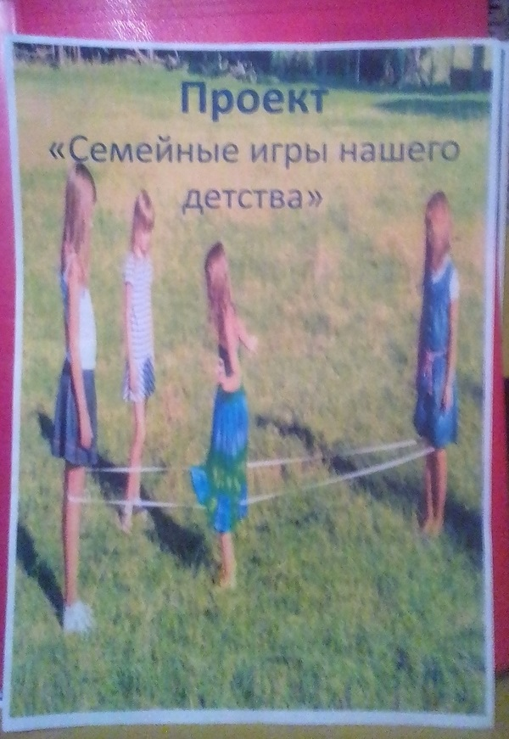
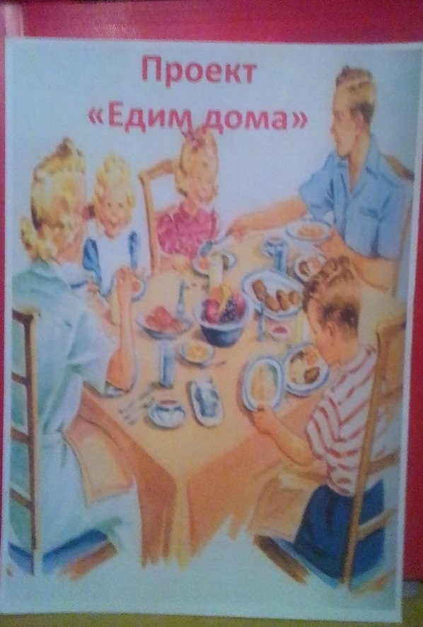
Совместные проекты:

Slide 14
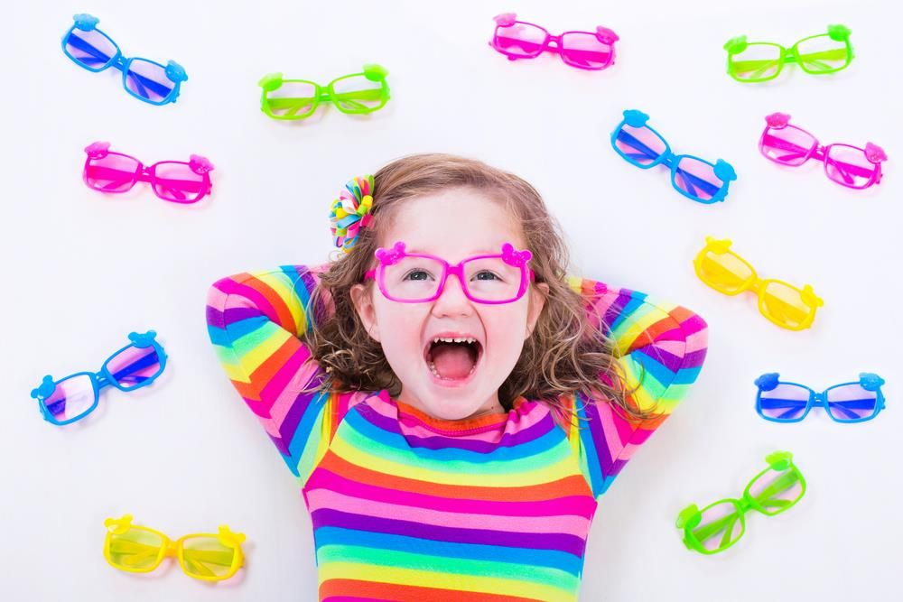
Упражнение «Говорящие очки»

Slide 15
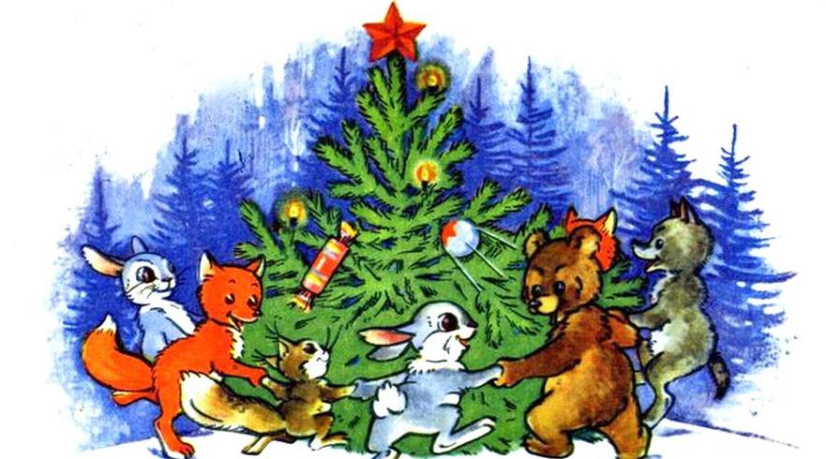
«Хор животных»

Slide 16
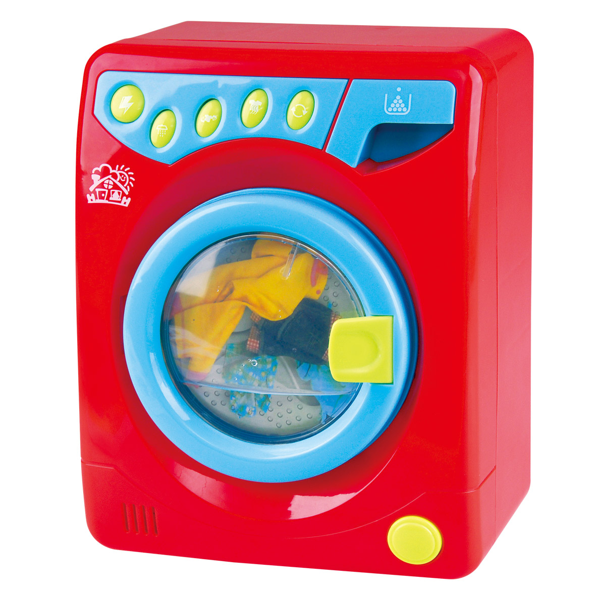
Игра «Стиральная машина»

